Slide 1

Интервалы
Подготовила Ботова М.Ю., педагог ДО, фортепиано
МОУ «Гимназия № 10»
Города Железногорска Курской области

Slide 2

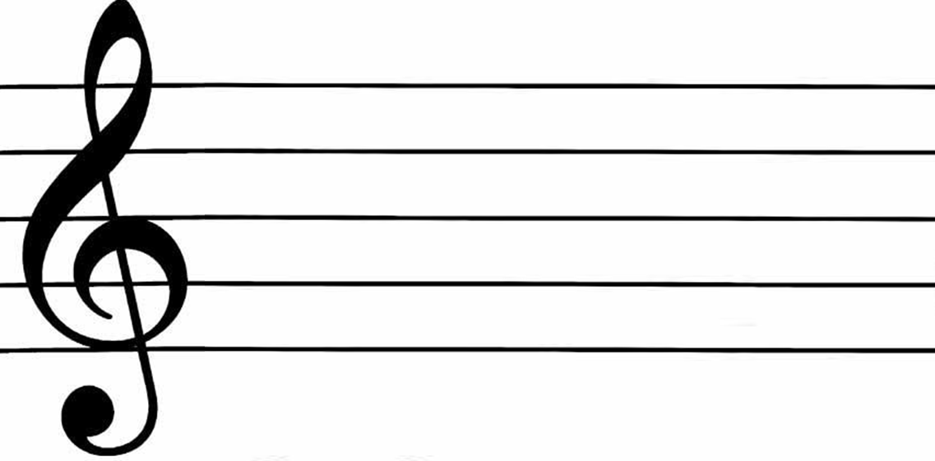
интервалы
Прима
(ч.1)
(ч.1)

Slide 3
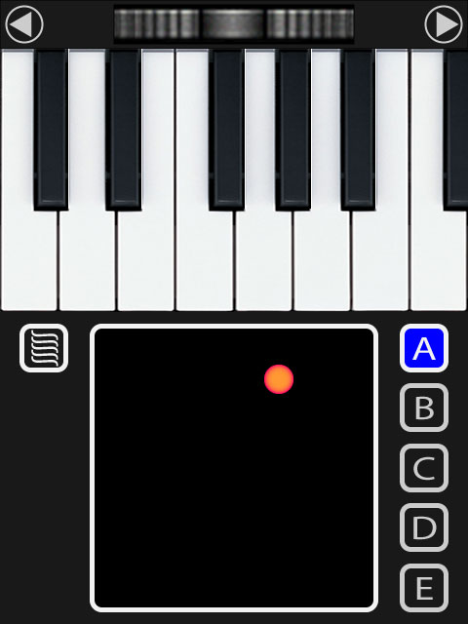
интервалы
Секунда
(б.2 м.2)
б.2 (т)
м.2 (п/т)

Slide 4
интервалы
Терция
(б.з м.з)
б.з (т,т)
м.з (т,п/т)

Slide 5
интервалы
Кварта
ч.4
ч.4 (т, т, п/т)

Slide 6
интервалы
Квинта
ч.5
ч.5 (т, т, т, п/т)

Slide 7
интервалы
Секста
(б.6 м.6)
м.6 (т,т,т,т)
б.6 (т,т,т,т, п/т)

Slide 8

интервалы
Септима
(б.7 м.7)
м.7 (т,т,т,т,т)
б.7 (т,т,т,т,т, п/т)

Slide 9
интервалы
Октава
ч.8
ч.8 (т,т,т,т,т,т)

Slide 10
интервалы
б.з (т,т)
б.2 (т)
м.з (т,п/т)
б.2 (т)

Slide 11
интервалы
ч.4 (т,т,п/т)
ч.4 (т,т,п/т)

Slide 12
интервалы
Спасибо
за
внимание!

